Slide 1
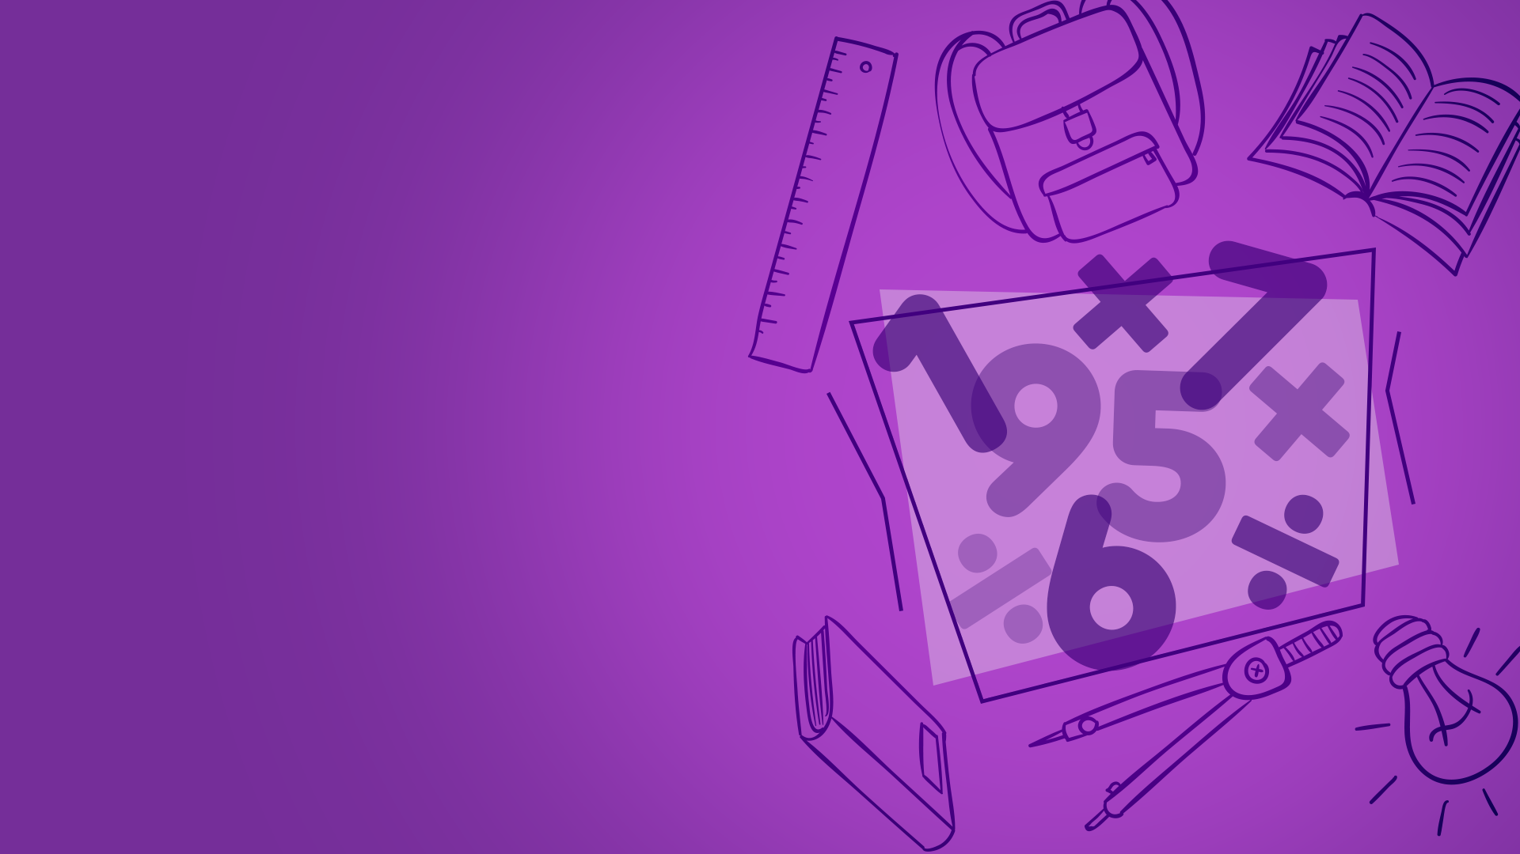
Умножение. Переместительное свойство умножения

Slide 2
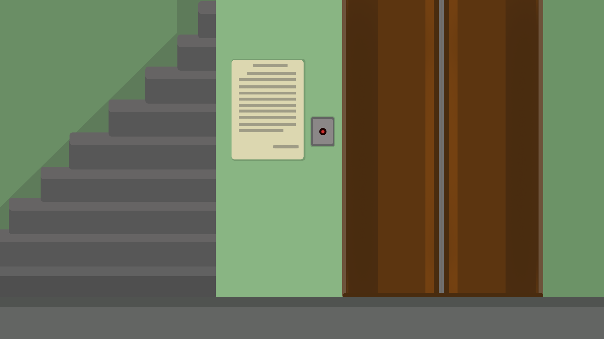
Что случилось?
И сколько же мне нужно купить конфет?

Slide 3
У нас в классе есть традиция.
На свой день рождения мы приносим угощения для одноклассников.
И мама дала мне задание купить конфеты.

Slide 4
Ну и что тут сложного?
Идёшь в магазин и покупаешь конфеты.
Да у нас в классе $16$ учеников.
А я хочу купить каждому по $3$ конфеты.
Тогда сколько конфет мне нужно купить?

Slide 5
$1$-й
$2$-й
$3$-й
$4$-й
$5$-й
$6$-й
$7$-й
$8$-й
$9$-й
$10$-й
$11$-й
$12$-й
$13$-й
$14$-й
$15$-й
$16$-й
$$3$$
$$+$$
$$3$$
$$+$$
$$3$$
$$+$$
$$3$$
$$+$$
$$3$$
$$+$$
$$3$$
$$+$$
$$3$$
$$+$$
$$3$$
$$+$$
$$3$$
$$+$$
$$3$$
$$+$$
$$3$$
$$+$$
$$3$$
$$+$$
$$3$$
$$+$$
$$3$$
$$+$$
$$3$$
$$+$$
$$3$$
$$=$$
$$48$$
Давай посчитаем вместе!
Спасибо, Паша!
Но это так долго и нудно считать.
А если бы у меня в классе было, например, $30$ учеников, мы бы, наверное, целый день считали конфеты.
Интересно, а существует ли какой-нибудь другой, более быстрый способ?

Slide 6
Прежде чем я вам расскажу, как быстро решать подобные задачки, давайте немного разомнёмся и выполним устные задания.

Slide 7
Устный счёт
Сколько осей симметрии имеют указанные фигуры?
Сверимся?
$$3$$
$$2$$
$$4$$
$$1$$

Slide 8
$1$-й
$2$-й
$3$-й
$4$-й
$5$-й
$6$-й
$7$-й
$8$-й
$9$-й
$10$-й
$11$-й
$12$-й
$13$-й
$14$-й
$15$-й
$16$-й
$$3$$
$$+$$
$$3$$
$$+$$
$$3$$
$$+$$
$$3$$
$$+$$
$$3$$
$$+$$
$$3$$
$$+$$
$$3$$
$$+$$
$$3$$
$$+$$
$$3$$
$$+$$
$$3$$
$$+$$
$$3$$
$$+$$
$$3$$
$$+$$
$$3$$
$$+$$
$$3$$
$$+$$
$$3$$
$$+$$
$$3$$
$$=$$
$$48$$
Согласитесь, такая запись не очень удобна. Да и пока посчитаешь, можно $300$ раз ошибиться.
Но что особенного можно заметить в этой записи?

Slide 9
$1$-й
$2$-й
$3$-й
$4$-й
$5$-й
$6$-й
$7$-й
$8$-й
$9$-й
$10$-й
$11$-й
$12$-й
$13$-й
$14$-й
$15$-й
$16$-й
$$3$$
$$+$$
$$3$$
$$+$$
$$3$$
$$+$$
$$3$$
$$+$$
$$3$$
$$+$$
$$3$$
$$+$$
$$3$$
$$+$$
$$3$$
$$+$$
$$3$$
$$+$$
$$3$$
$$+$$
$$3$$
$$+$$
$$3$$
$$+$$
$$3$$
$$+$$
$$3$$
$$+$$
$$3$$
$$+$$
$$3$$
$$=$$
$$48$$
Эта запись представляет собой сумму чисел, все слагаемые которой одинаковые, то есть каждое слагаемое равно $3$.

Slide 10
$1$-й
$2$-й
$3$-й
$4$-й
$5$-й
$6$-й
$7$-й
$8$-й
$9$-й
$10$-й
$11$-й
$12$-й
$13$-й
$14$-й
$15$-й
$16$-й
$$3$$
$$+$$
$$3$$
$$+$$
$$3$$
$$+$$
$$3$$
$$+$$
$$3$$
$$+$$
$$3$$
$$+$$
$$3$$
$$+$$
$$3$$
$$+$$
$$3$$
$$+$$
$$3$$
$$+$$
$$3$$
$$+$$
$$3$$
$$+$$
$$3$$
$$+$$
$$3$$
$$+$$
$$3$$
$$+$$
$$3$$
$$=$$
$$48$$
$$3∙16=48$$
Молодцы!
Сумму, в которой все слагаемые равны друг другу, обычно записывают короче.

Slide 11
Запомните!
Действие нахождения суммы одинаковых слагаемых называется умножением.
Произведение
Произведение
$$3∙16=48$$
$$a∙b=c$$
Множители
Множители

Slide 12
Запомните!
Произведением числа $a$ на натуральное число $b$, не равное $1$, называют сумму, состоящую из $b$ слагаемых, каждое из которых равно $a$.
$$a∙b=a+a+a+a+…+a$$
$b$ слагаемых

Slide 13
Тогда придётся рассматривать сумму, которая состоит всего лишь из одного слагаемого.
Электроша, а что будет, если $b=1$?

Slide 14
$$a∙1=a$$
А разве в математике такое бывает?
В математике сумму из одного слагаемого не принято находить.

Slide 15
$$a∙1=a$$
А если $b=0$? Тогда нужно было бы число $a$ умножить на $0$?
То есть взять это число слагаемым $0$ раз?
Но ведь $0$ – это нисколько! Сколько же тогда получится?

Slide 16
$$a∙1=a$$
$$a∙0=0$$
$$0∙0=0$$
Если $b=0$, то договорились считать, что $a∙0=0$.

Slide 17
$$a∙1=a$$
А если, наоборот, $1$ и $0$ нужно умножить на некоторое натуральное число $a$?
$$a∙0=0$$
$$0∙0=0$$

Slide 18
$$a∙1=a$$
$$1∙a=$$
$$a∙0=0$$
$$0∙0=0$$
$$0∙a=$$
Давайте рассмотрим произведения $1∙a$ и $0∙a$, где $a$ – натуральное число, отличное от единицы.

Slide 19
$$a∙1=a$$
$$1∙a=$$
$$1+1+…+1=$$
$$a$$
$$a∙0=0$$
$a$ слагаемых
$$0∙0=0$$
$$0∙a=$$
$$0+0+…+0=$$
$$0$$
$a$ слагаемых
Чему будет равна такая сумма?

Slide 20
Запомните!
Если один из двух множителей равен $1$, то произведение равно другому множителю.
Если один из множителей равен нулю, то произведение равно нулю.
$$a∙1=1∙a=a$$
$$a∙0=0∙a=0$$
Произведение двух чисел, отличных от нуля, нулём быть не может.
Если произведение равно нулю, то хотя бы один из множителей равен нулю.

Slide 21
Давайте проведём небольшой эксперимент.
Скажите, как подсчитать количество получившихся квадратов?

Slide 22
Так как прямоугольник разделён на $3$ ряда и каждый ряд состоит из $5$ квадратов,
то можно $5∙3=5+5+5=15.$
$5+5+5=15$.

Slide 23
Прямоугольник разделён на $5$ столбцов.
Каждый столбец состоит из $3$ квадратов.
Количество квадратов можно посчитать как $3∙5=3+3+3+3+3=15$.
$3+3+3+3+3=15$.

Slide 24
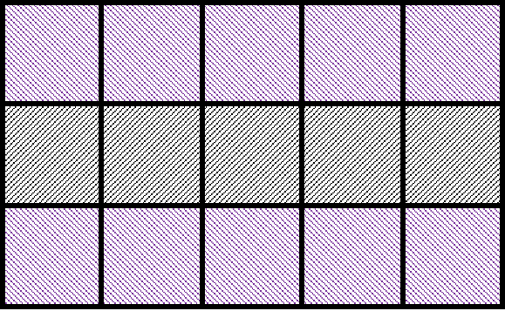
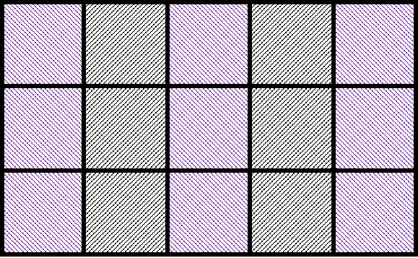
Вы оба правильно рассуждаете.
Посчитать количество квадратов в нашем прямоугольнике можно как первым, так и вторым способом, и оба дадут верный результат.
$$5∙3=5+5+5=15$$
$$3∙5=3+3+3+3+3=15$$

Slide 25
Запомните!
Переместительное свойство умножения:
от перестановки множителей произведение не меняется.
$$ab=ba$$

Slide 26
$$5432∙305=$$
Электроша, вот мы с тобой сейчас умножали небольшие числа. Тут всё понятно.
А если бы нам нужно было найти произведение больших чисел.
Как его посчитать?

Slide 27
$$5432∙305=$$
Умножение многозначных натуральных чисел удобнее всего выполнять в столбик.
Вы уже умеете умножать в столбик многозначное число на двузначное.
Аналогично выполняют умножение любых двух многозначных чисел.

Slide 28
Если один из множителей равен $0$, то произведение равно нулю.
$$5432∙305=$$
$$1 656 760$$
Теперь нам понятно, как умножают числа столбиком. Это очень просто и удобно!
$$2$$
$$1$$
$$1$$
Умножим $5432$ на $305$.
$$5432$$
$$×$$
$$305$$
$$27$$
$$20$$
$$0$$
$$25$$
$$10$$
$$6$$
$$15$$
$$1$$
$$+$$
$$0000$$
$$+$$
$$16296$$
$$1656760$$

Slide 29
Задание № 1
Запишите сумму в виде произведения и вычислите её:
а) $7+7+7+7+7+7+7+7+7$;
б) $15+15+15$;
в) $m+m+m+m+m+m+m+m$.
Решение:
а) $7+7+7+7+7+7+7+7+7=$
$$7∙9=$$
$63$;
б) $15+15+15=$
$$15∙3=$$
$45$;
$9$ слагаемых
$3$ слагаемых
в) $m+m+m+m+m+m+m+m=$
$$m∙8=$$
$8m$.
$8$ слагаемых

Slide 30
Задание № 2
Первое число $405$, второе число в $6$ раз больше первого и в $5$ раз меньше третьего числа.
На сколько второе число меньше третьего числа?
Решение:
$1) 405∙6=2430$ – второе число;
$2) 2430∙5=12 150$ – третье число;
$3) 12 150−2430=9720$ – разница между третьим и вторым числами.
второе число меньше третьего на $9720$.
Ответ:

Slide 31
Итоги урока
Действие нахождения суммы одинаковых слагаемых называется умножением.
В равенстве $a∙b=c$ числа $a$ и $b$ называют множителями, а число $c$ и саму запись $a∙b$ – произведением.
Произведением числа $a$ на натуральное число $b$, не равное $1$, называют сумму, состоящую из $b$ слагаемых, каждое из которых равно $a$.
Если один из двух множителей равен $1$, то произведение равно другому множителю.
Если один из множителей равен $0$, то произведение равно нулю.
Произведение двух чисел, отличных от нуля, нулём быть не может.
Переместительное свойство умножения: от перестановки множителей произведение не меняется.

